Slide 1
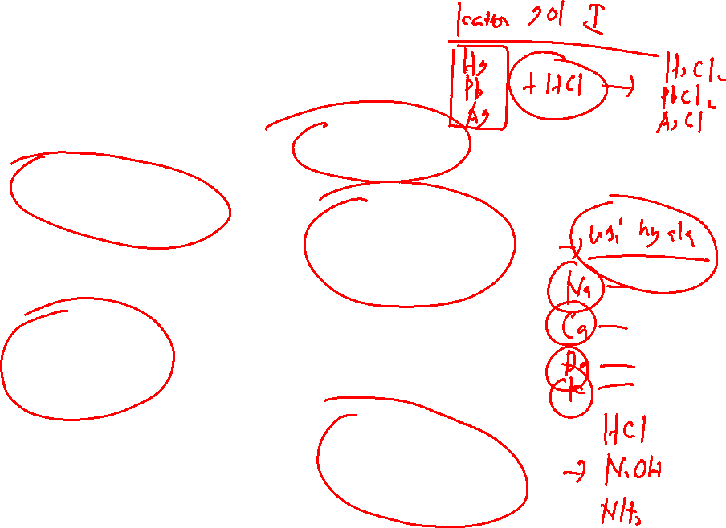
Analisis pendahuluan
Analisis pendahuluan = tahap analisa awal untuk analisis kualitatif yang dilakukan berdasarkan pengamatan terhadap sifat – sifat fisik sampel.
Analisis Pendahuluan Kering
Pemeriksaan Pendahuluan
Analisis Pendahuluan Basah

Slide 2

Analisis Pendahuluan Kering
Pengamatan bentuk dan warna analit
Pemanasan
Uji Nyala
Uji Reaksi Arang
Uji Manik Boraks

Slide 3
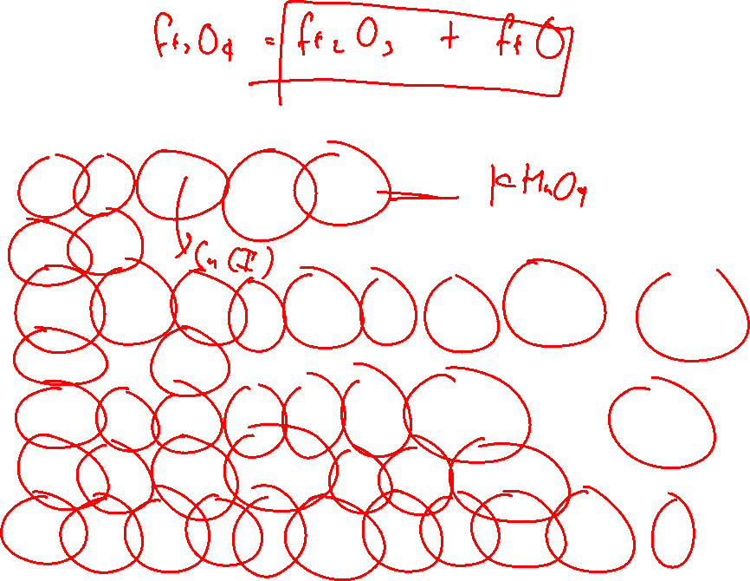
Identifikasi Warna
Beberapa ion – ion dalam larutan akan memberikan warna – warna khusus, misalnya:
: Ni(II), Cr(III), Cu(II), Cr₂O₃, Hg₂I₂, K₂MnO₄
: Cu(II), Co
: Pb₃O₂, As₂S₂, HgO, HgI₂, Sb₂S₂, CrO₃, Cu₂O, K₃[Fe(CN)₆], bikromat
: : Mn(II) dan Co(II)
: Fe(III), CdS, As₂S₃, SnS₂, PbI₂, HgO, K₄[Fe(CN)₆].3H₂O, kromat
: PbO₂, CdO, Fe₃O₄, Ag₃AsO₄, SnS, Fe₂O₃, Fe(OH)₃
: PbS, CuS, CuO, HgS, FeS, MnO₂, CoS, NiS, Ni₂O₃, Ag₂S dan C
Hijau
Biru
Merah
Merah Jambu
Kuning
Coklat
Hitam

Slide 4
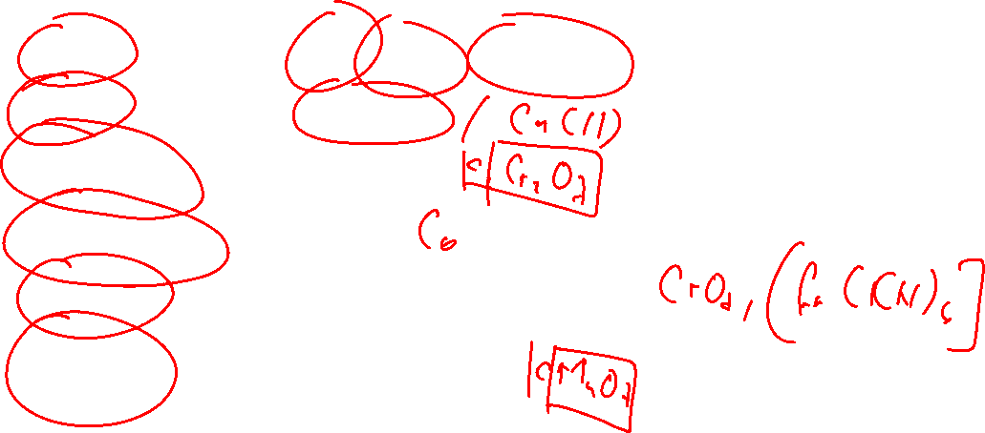
Beberapa zat apabila dilarutkan dalam asam encer atau air, akan menghasilkan warna ion yang berbeda. Warna ion yang terdapat dalam larutan encer:
: nikel, besi (II), kromium (III)
: tembaga (II)
: dikromat
: : kobalt
: kromat, heksasianoferat(II)
: permanganate
Hijau
Biru
Merah Jingga
Merah Jambu
Kuning
Ungu

Slide 5
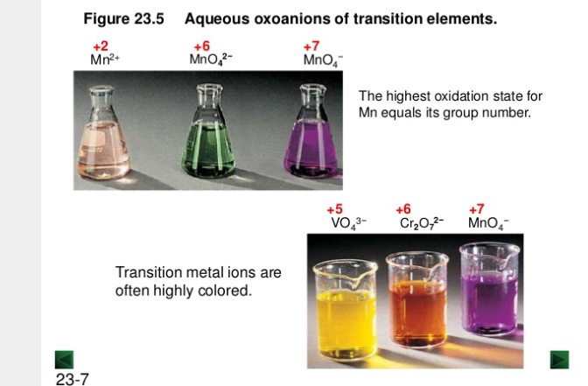
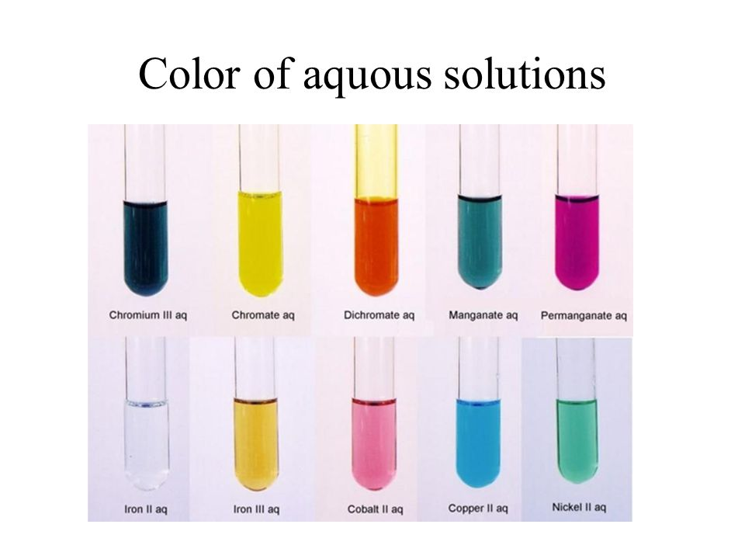
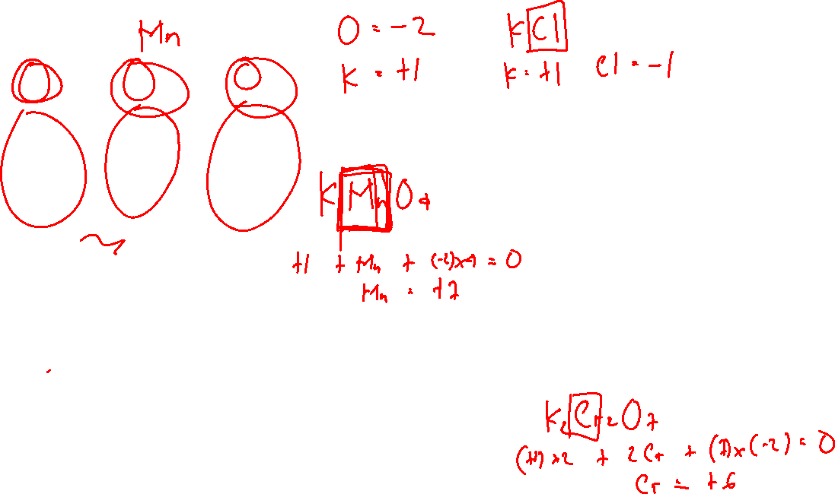

Slide 6


Contoh cairan tak berwarna : air, alkohol, aseton, eter, asam asetat, ester, ammonia, asam sulfat dan asam klorida.
Larutan yang memiliki bau khas: alkohol, ester, asam asetat dan ammonia.

Slide 7
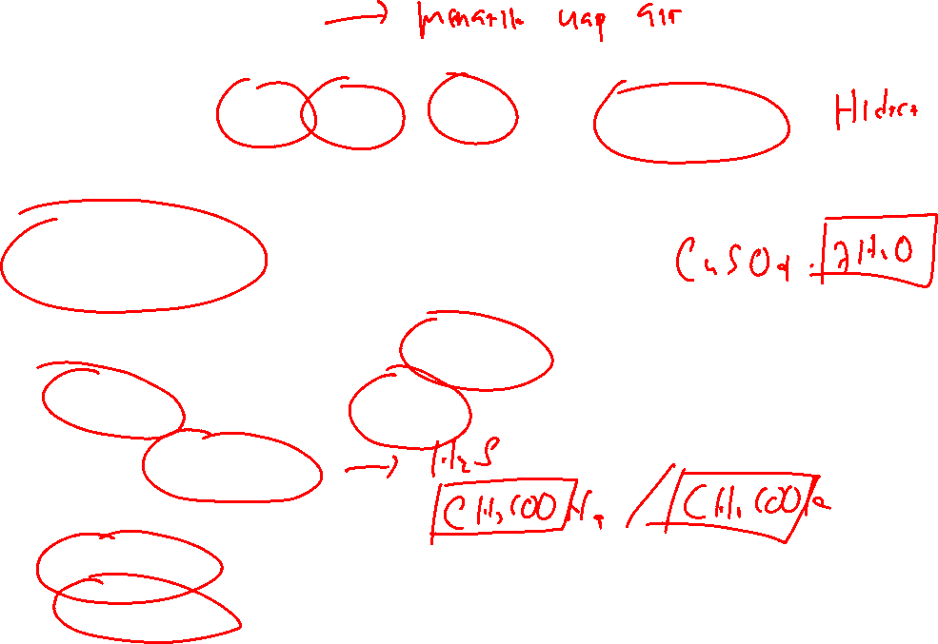
Sifat Higroskopis
Garam seperti CaCl₂, MgCl₂ dan FeCl₃ bersifat higroskopis.
Bau/Aroma
Beberapa larutan yang memiliki bau khas:
Bau NH₃ → garam-garam NH₄⁺
H₂S → garam sulfide
Bau Cuka → garam asetat
Bau halogen
Bau gas nutrous

Slide 8
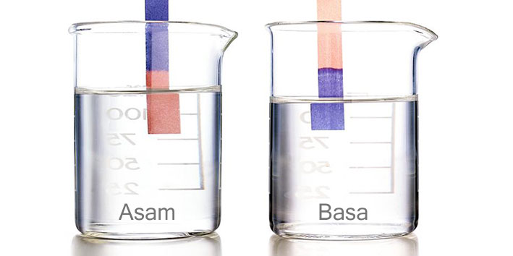
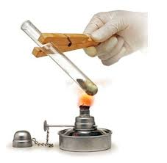
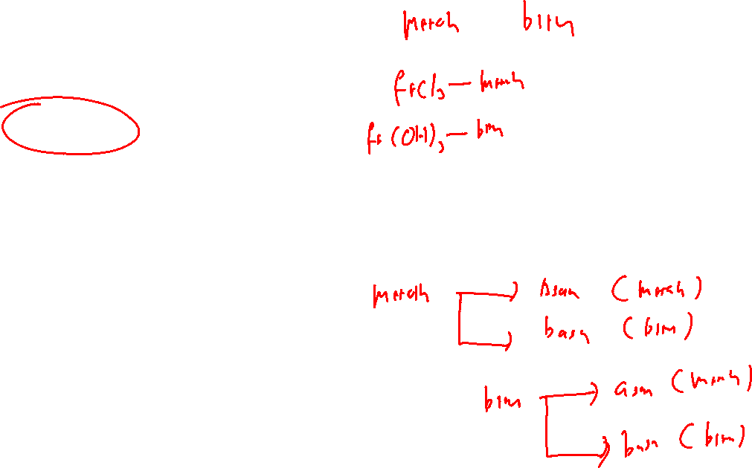
Sifat Asam Basa
Sifat asam basa dapat diidentifikasi dengan pengujian menggunakan kertas lakmus. Senyawa asam akan menghasilkan warna lakmus merah, sedangkan senyawa basa akan menghasilkan warna lakmus biru.
Uji dengan pemanasan
Pemanasan pada suatu senyawa kimia akan menghasilkan sublimasi, lelehan, penguraian yang disertai dengan perubahan warna, adanya uap air atau gas yang dihasilkan.

Slide 9
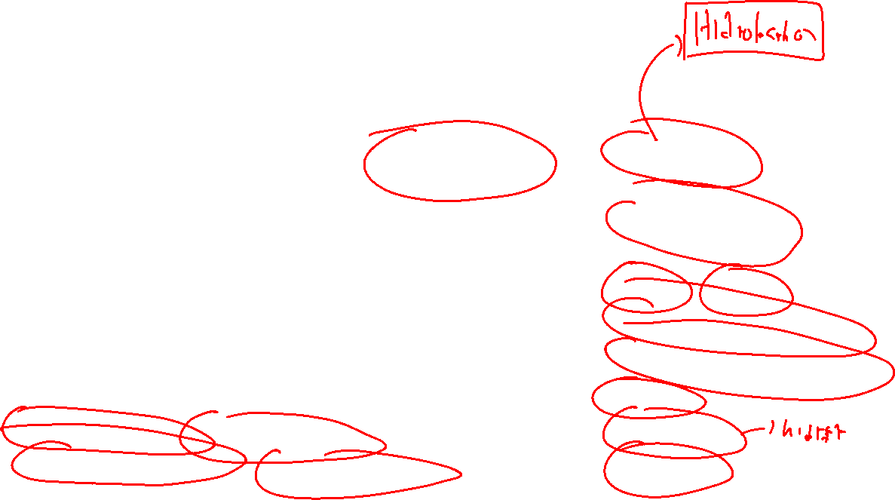
Uji pemanasan (Perubahan Warna)
Pengamatan | Kesimpulan
Menghitam (karena karbon memisah), disertai pembakaran | Zat – zat organik (ex: tartat dan sitrat)
Menghitam, tidak disertai pembakaran atau bau | garam – garam Cu, Mn, dan Ni pada suhu yang tinggi
Kuning ketika panas, putih ketika dingin | SnO₂ atau Bi₂O₃
Kuning ketika panas dan dingin | PbO dan beberapa garam Pb
Coklat ketika panas dan dingin | CdO dan banyak garam Cd
Merah saampai hitam ketika panas, coklat ketika dingin | Fe₂O₃
Biru ketika dingin, putih ketika panas | CuSO₄.5H₂O
Hijau muda ketika dingin, putih ketika panas | FeSO₄.7H₂O

Slide 10
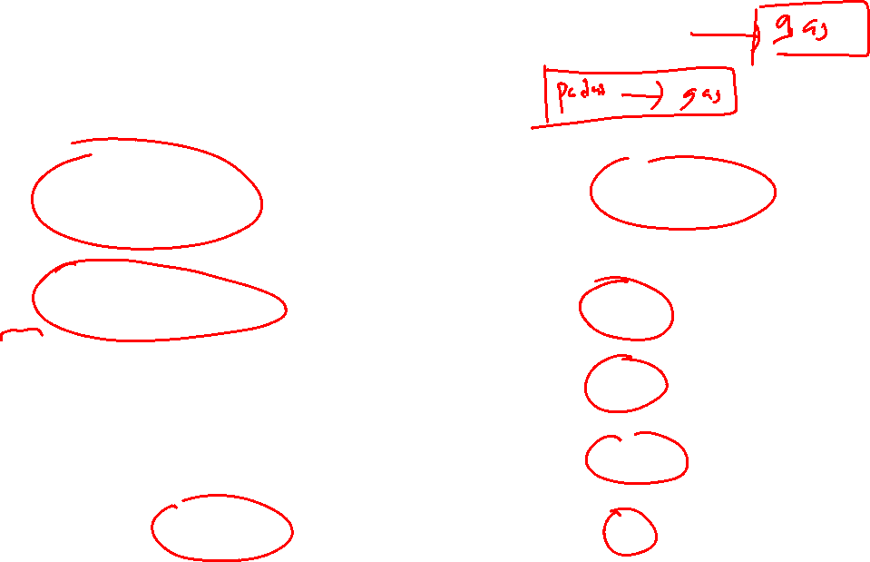
Uji pemanasan (Pembentukan Sublimat)
Pengamatan | Kesimpulan
Sublimat putih | HgCl₂, HgBr₂, ammonium halide, Sb₂O₃, senyawa organic lain yang mudah menguap (asam oksalat, asam benzoate)
Sublimat abu-abu, mudah digosok menjadi butir – butir bulat | Hg
Sublimat abu – abu baja, bau seperti bawang putih | As
Sublimat kuning | S ( melebur ketika dipanaskan), As₂S₃, HgI₂ (merah bila digosok dengan batang kaca)
Sublimat hitam – biru; uap berwarna lembayung | I

Slide 11
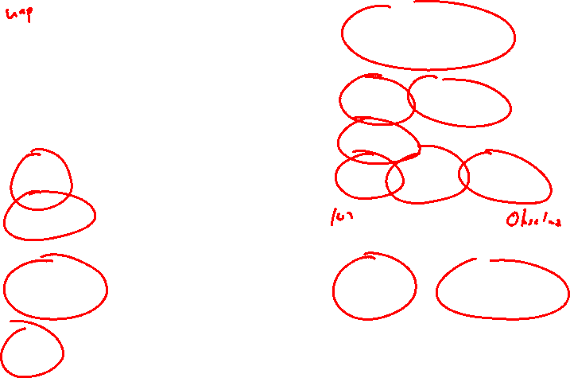
Uji pemanasan (Terbentuk gas atau uap)
Pengamatan | Kesimpulan
Menghasilkan air, uji dengan kertas lakmus | Garam ammonium, garam asam, asam – oksi, hidroksida
Menghasilkan oksigen | NO₃, ClO, ClO₄, BrO₃, IO₃
Asam coklat tua atau kemerahan | Nitrat atau nitrit dari logam berat
Menghasilkan CO₂ (mengeruhkan air kapus) | CO₃, H₂CO₃, C₂O₄ dan senyawa organic
Menghasilkan aseton (terbakar dengan nyala terang) | asetat
Menghasilkan fosfina (bau ikan; mudah terbakar) | Fosfit dan hipofosfit
Menghasilkan SO₂ (bau belerang terbakar) | Sulfit, sulfat dan tiosulfat
Menghasilkan H₂S (bau telur busuk) | Sulfida asam, sulfide berhidrat

Slide 12

Uji pemanasan (Terbentuk gas atau uap) lanjutan…
Pengamatan | Kesimpulan
Menghasilkan Cl₂ (gas hijau – kekuningan) | Klorida tidak stabil, ex: Cu, Au dan Pt; klorida asam yang disertai zat – zat pengoksidasi
Menghasilkan Br₂ (uap coklat – kemerahan) | Klorida tidak stabil, ex: Cu, Au dan Pt; klorida asam yang disertai zat – zat pengoksidasi
Menghasilkan iod (uap lembayung yang mengembun menjadi Kristal) | Iod dan iodide tertentu

Slide 13
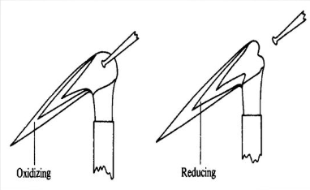
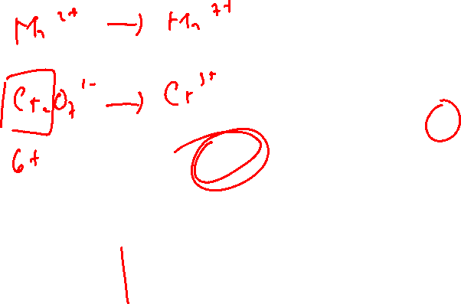
Uji Pipa Tiup
uji pipa tiup dilakukan pada sebuah bongkah (blok) arang.
Pembakaran akan menandakan adanya zat pengoksidasi (nitrat, nitrit, klorat, dll).

Slide 14

Identifikasi Uji Pipa Tiup
Pengamatan | Kesimpulan
Putih, kuning ketika panas | ZnO
Putih, bau bawang putih | As₂O₃
Coklat | CdO
Kerak kuning, logam dapat ditempa | Pb
Manik-manik dapat ditempa | Ag, Sn putih, Cu serpih merah

Slide 15
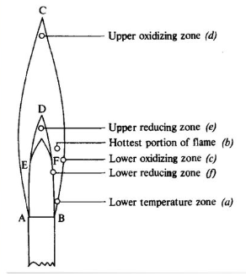

Uji Nyala
Menguji zat atsiri
Bagian terpanas nyala; zona pelelehan
Mengoksidasi zat – zat terlarut dalam manik boraks, natrium karbonat atau garam mikrokosmik
Terdapat kelebihan oksigen (proses oksidasi), temperature tidak tinggi
Kaya akan karbon, mereduksi oksida kerak menjadi logam
Mereduksi boraks

Slide 16
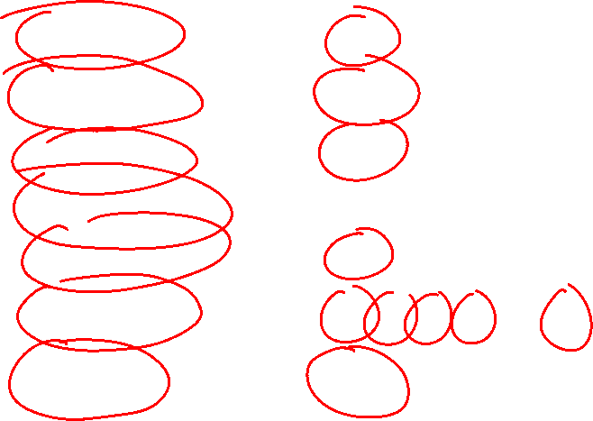
Identifikasi Uji Nyala
Pengamatan | Kesimpulan
Nyala kuning emas | Na
Nyala lembayung | K
Nyala merah bata | Ca
Nyala merah darah | Sr
Nyala hijau kekuningan | Ba
Nyala biru abu - abu | Pb, As, Sb, Bi dan Cu
Nyala magenta | Li

Slide 17
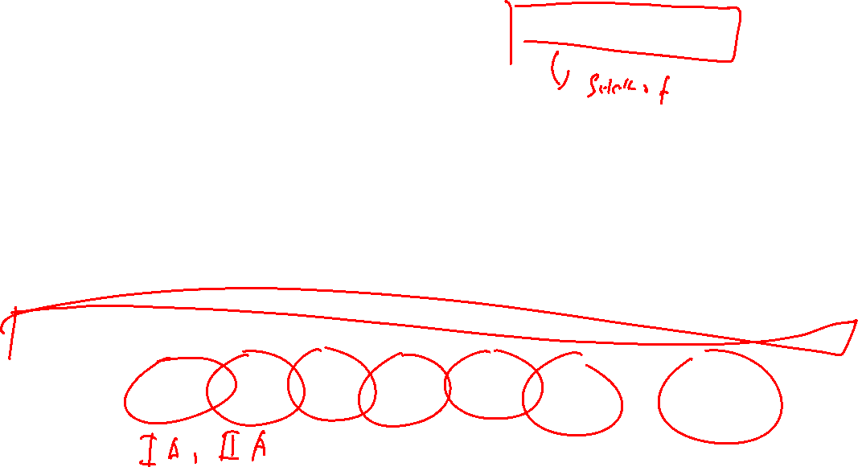
Uji Spektroskopi – spectra Nyala
Pemanfaatan uji nyala dalam analisis adalah memisahkan cahaya ke dalam warna penyusunnya dan mengidentifikasi kation yang ada dengan warna komponen yang khas untuk masing – masing ion.
Unsur – unsur yang dapat diidentifikasi dengan spektroskopi nyala dalam analisis kualitatif : natrium, kalium, litium, talium, kalsium, strontium dan barium.

Slide 18
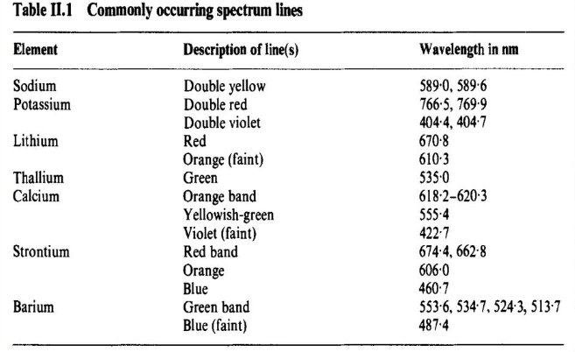


Slide 19

Uji Manik Boraks
Uji ini digunakan untuk mengidentifikasi logam tertentu.
Tujuan = oksida logam akan menghasilkan warna yang khas apabila terkena Bunsen.
Kawat Pt, dibengkokkan menjadi suatu lingkaran kecil.
Dipanaskan dalam nyala Bunsen, dibenamkan dalam bubuk boraks (Na₂B₄O₇.10H₂O) , diletakkan pada nyala terpanas → manik mirik kaca
Na₂B₄O₇ = 2NaBO₂ + B₂O₃
Manik boraks berwarna karena terbentuk borat berwarna.
CuO + B₂O₃ = Cu(BO₂)₂ (tembaga (II) metaborat)
CuO + NaBO₂ = NaCuBO₃ (ortoborat)

Slide 20
Identifikasi Manik Boraks
Nyala Pengoksidasi | Nyala Pereduksi | Logam
Hijau bila panas, biru bila dingin | Tak berwarna bila panas, merah bila dingin | Cu
Kuning, panas dan dingin | Hijau, panas dan dingin | Fe
Kuning tua bila panas, hijau bila dingin | Hijau, panas dan dingin | Cr
Lembayung, panas dan dingin | Tidak berwarna, panas dan dingin | Mn
Biru, panas dan dingin | Biru, panas dan dingin | Co
Coklat – kemerahan bila dingin | Abu – abu bila dingin | Ni

Slide 21
Uji Manik Fosfat
Uji ini digunakan untuk mengidentifikasi garam mikroskomik, natrium ammonium hydrogen fosfat.
Manik tembus cahaya tak berwarna mengandung natrium meta fosfat
Na(NH₄)PHO₄ = NaPO₃ + H₂O + NH₃
Bereaksi dengan logam oksida membentuk ortofosfat yang sering kali berwarna.
NaPO₃ + CoO = NaCoPO₄

Slide 22
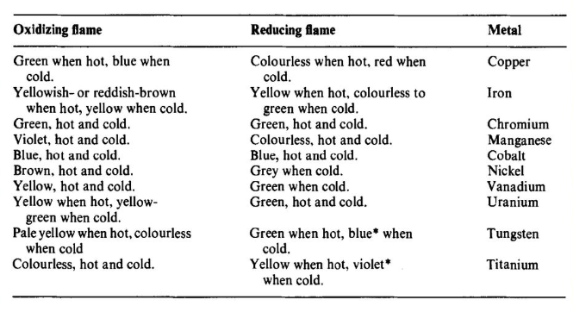

Slide 23
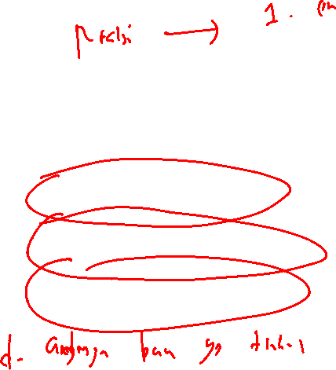
Reaksi Basah
Cara pengerjaan:
Pengendapan (konstanta zat yang dilarutkan lebih besar dari Ksp)
Pengendapan dengan H₂S (mengalirkan gas dari satu tempat ke tempat lain
Penggunaan filtrate
Penguapan
Pengeringan endapan
Reaksi basah dilakukan dalam bentuk larutan dan hasilnya berupa:
Terbentuknya endapan
Adanya pembebasan gas
Adanya perubahan warna

Slide 24
Analisis Kualitatif Kation dan Anion

Slide 25

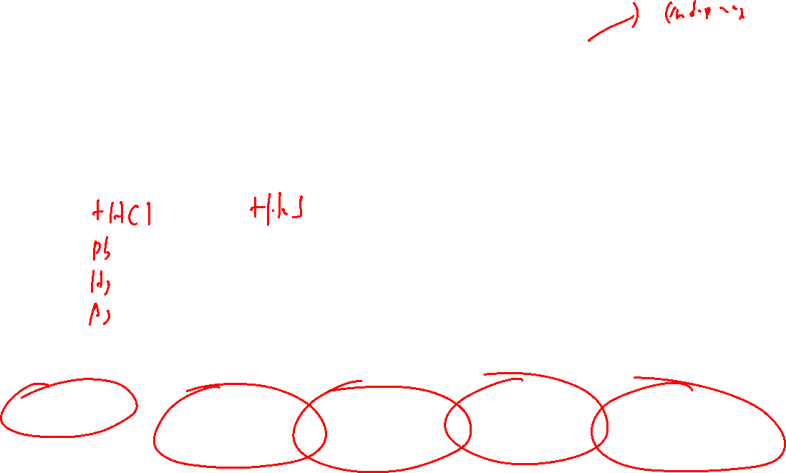
Penggolongan Kation
Golongan I
Golongan II
Golongan III
Golongan IV
Golongan V

Slide 26
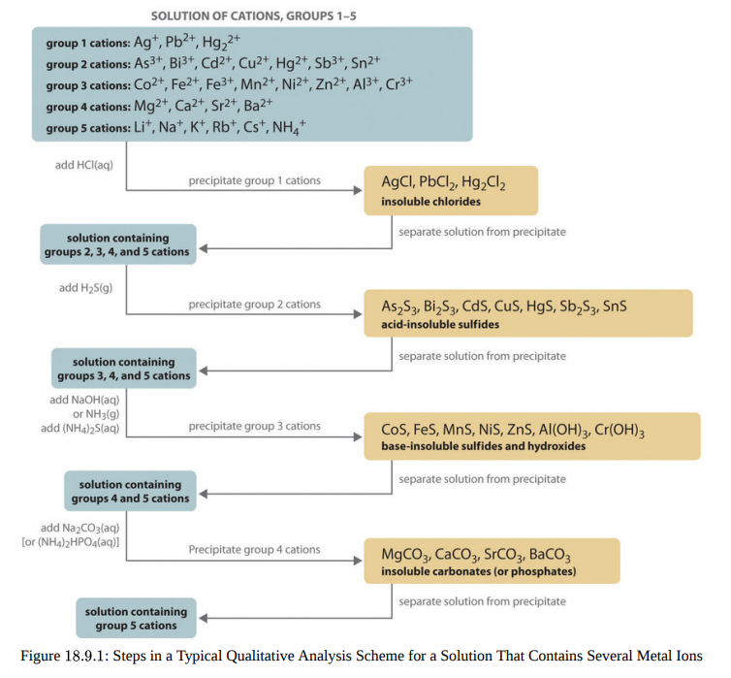
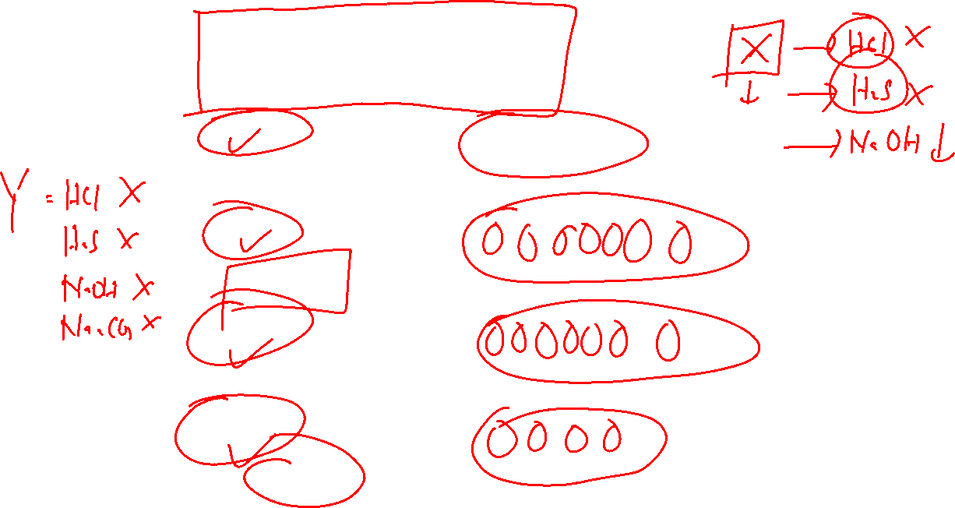


Slide 27
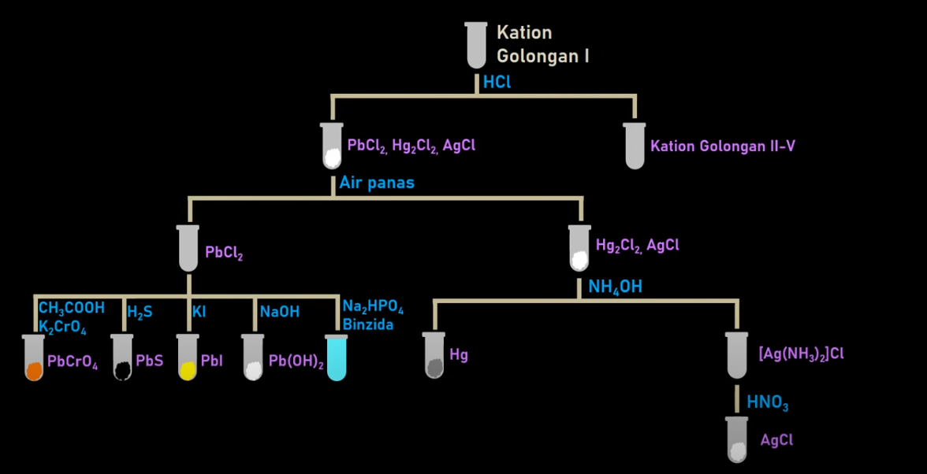
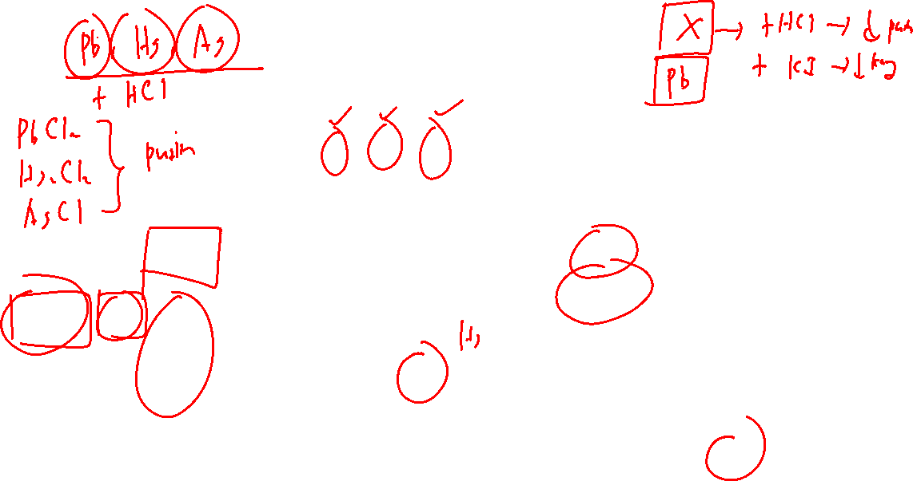

Slide 28
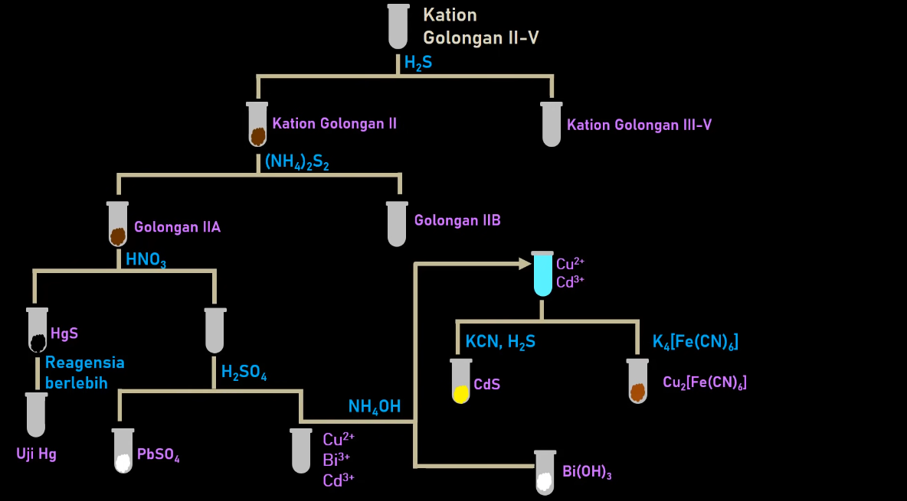
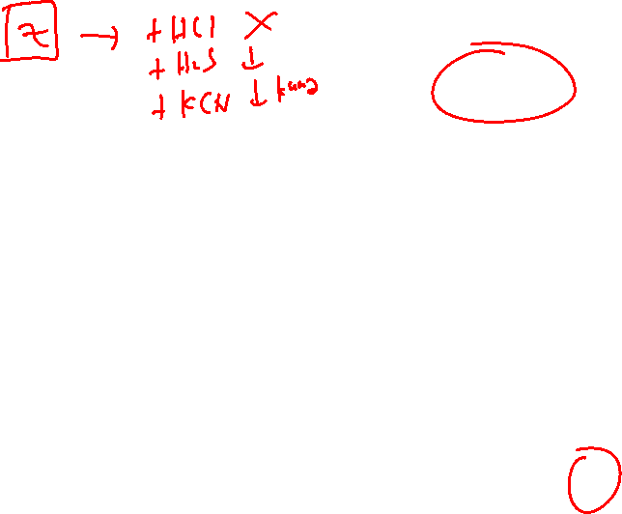

Slide 29
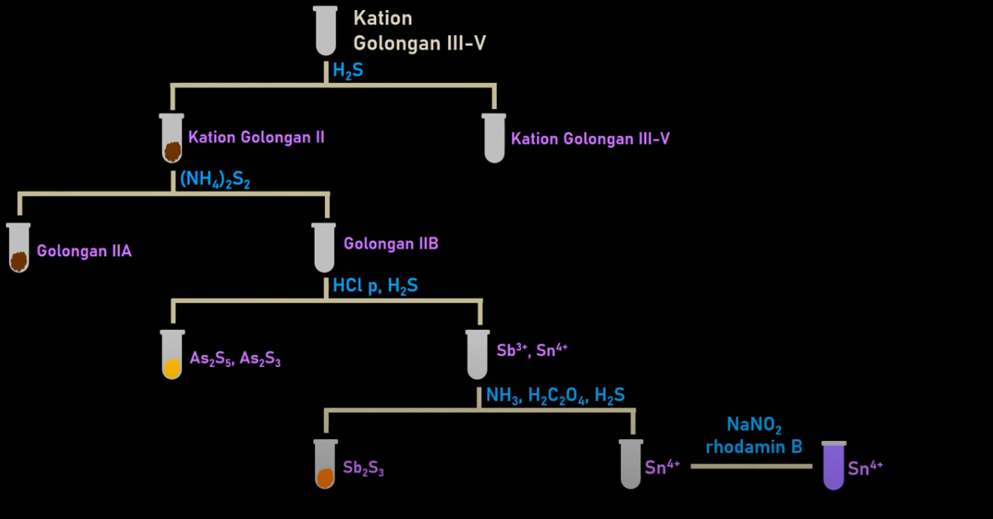

Slide 30
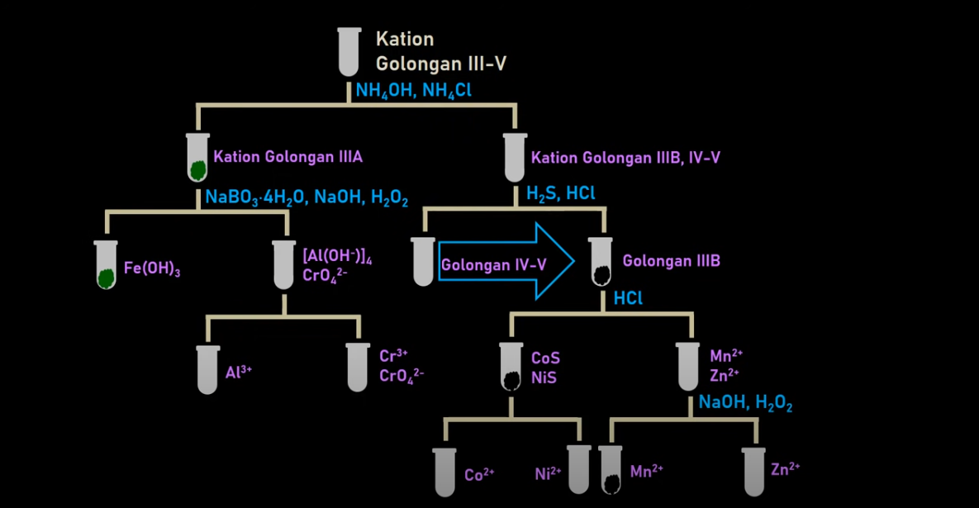
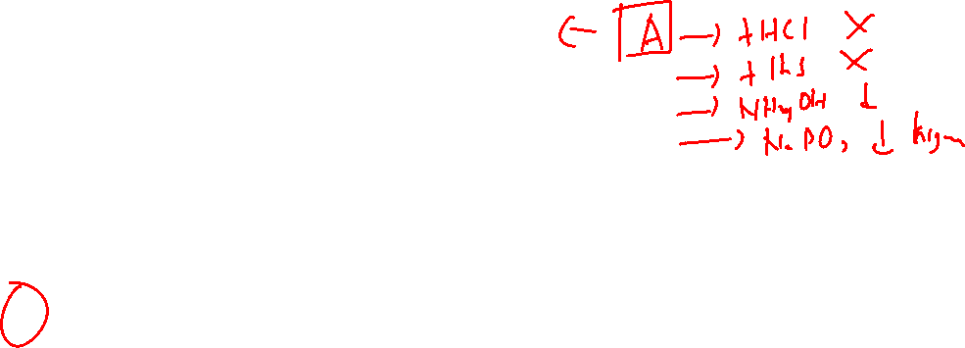

Slide 31
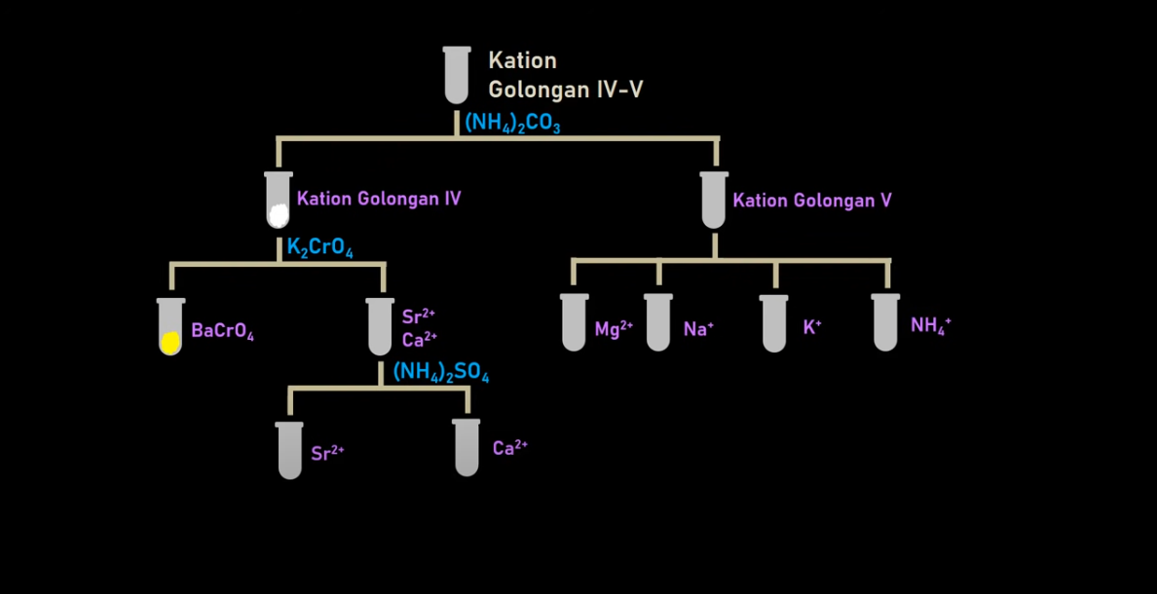
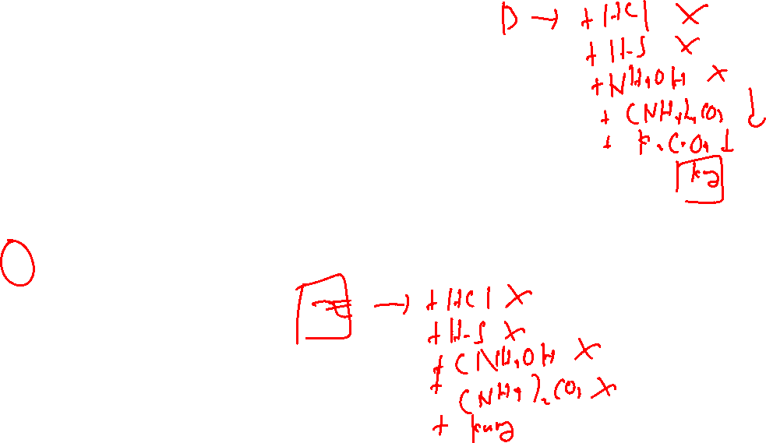

Slide 32
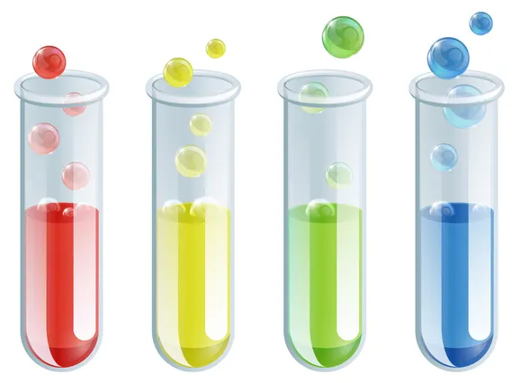

Penggolongan Anion
Golongan A
Bereaksi dengan asam menghasilkan gas
Golongan B
Reaksi pengendapan dan Redoks

Slide 33
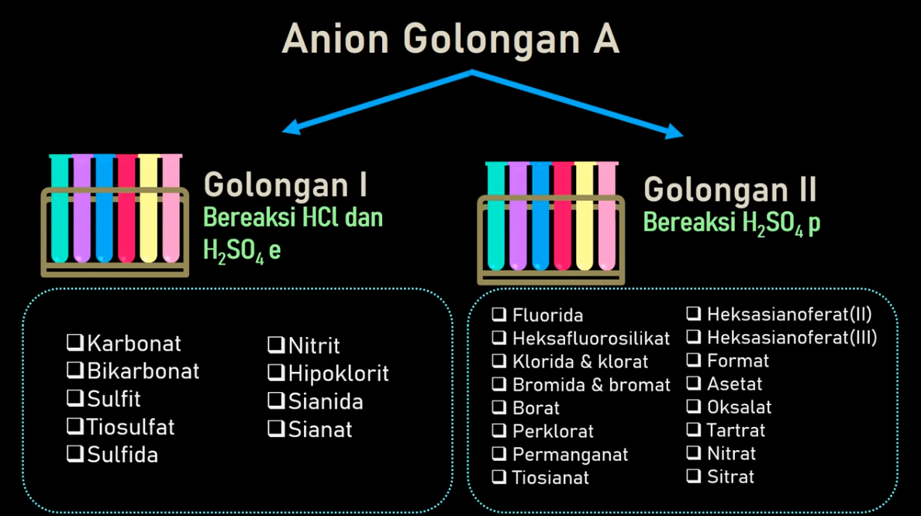


Slide 34
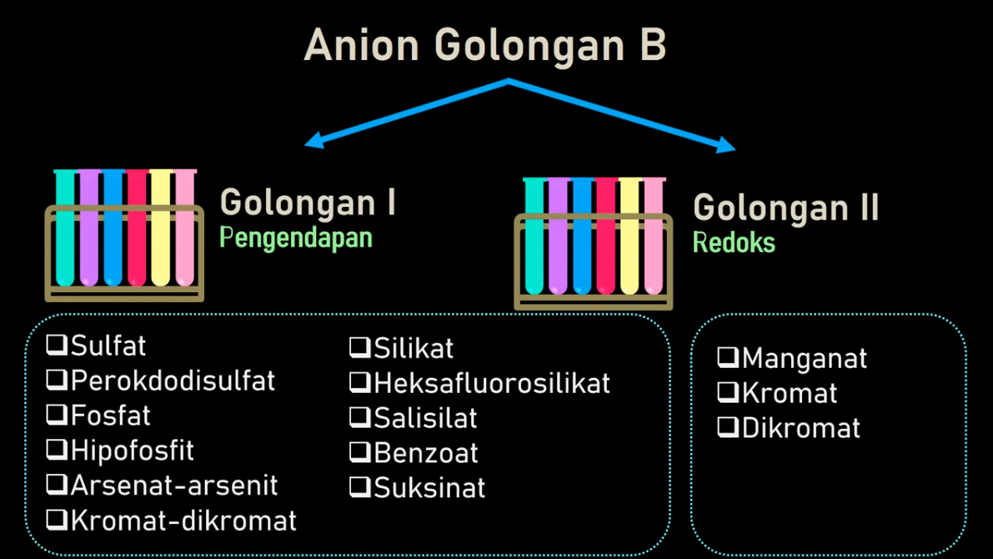

Slide 35

Ion karbonat = CO3²⁻
^{Ion sulfit =}
^{Ion sulfat =}

Slide 36
Thanks!
Any questions?

